Slide 1
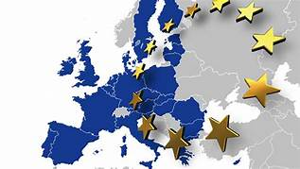
IC VIA ORMEA a.s.2020-2021 classe II B
L’UNIONE EUROPEA
Professoressa: Mainenti. Alunna: Ginevra Viola.
Materia: Geografia.

Slide 2
INDICE
. Dall’Europa all’Unione Europea, slide 3;
. I primi passi dell’ Unione Europea, slide 4;
. Cadono i regimi comunisti e nasce l’UE, slide 5;
. Continuo slide 5, slide 6;
. Le caratteristiche dell’Unione Europea, slide 7;
. I criteri per entrare nell’UE, slide 8;
. Le istituzioni dell’UE, la Commissione Europea, slide 9;
. Il Consiglio dell’Unione Europea, slide 10;
. Il Parlamento Europeo, slide 11;
. Le altre istituzioni dell’Unione Europeo, slide 12;
. Le politiche agricole dell’Unione Europea, slide 13;
. Le politiche ambientali dell’Unione Europea, slide 14,
. Le politiche di solidarietà e sociali dell’Unione Europea, slide 15;
. Le politiche estera e di sicurezza dell’Unione Europea, slide 16;
. La moneta unica, l’euro, slide 17;
. I vantaggi e gli svantaggi dell’euro, slide 18;
. La bandiera dell’Unione Europea, slide 19;
. Bibliografia, slide 20.

Slide 3
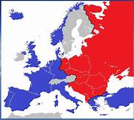
DALL’EUROPA ALL’UNIONE EUROPEA: LE ORIGINI
La seconda guerra mondiale durò dal 1939 al 1945 e l’Europa ne uscì devastata.
Al termine del conflitto emersero due superpotenze:
. Gli Stati Uniti (Usa),
. L’unione Sovietica (Urss), il primo stato comunista.
L’Europa fu divisa in due zone d’influenza contrapposte:
. I Paesi Occidentali alleati degli Usa,
. I Paesi Orientali, regimi comunisti alleati dell’Urss.
La Germania fu divisa in: Repubblica Federale Tedesca (Rft), alleata degli Usa, e Repubblica Democratica Tedesca (Rdt), controllata dall‘Urss.
Nel 1961 venne costruito il muro di Berlino che divideva la Germania in due.
L’Europa divisa.

Slide 4
I PRIMI PASSI DELL’UNIONE EUROPEA
Dopo la tragedia delle Seconda guerra mondiale, gli stati europei diedero inizio ad un processo di cooperazione.
1951= fu creata la Ceca ( comunità del Carbone e dell’Acciaio), alla quale aderirono: Repubblica federale tedesca, Belgio, Francia, Lussemburgo, Italia e Paesi Bassi. Vennero aboliti i dazi doganali .
Nel 1957= fu creata la Cee ( comunità Economica Europea), alla quale aderirono gli stessi Paesi che aderirono alla Ceca.
Nacque anche il Mec ( mercato comune europeo). Aderirono poi nel 1973 alla Cee il Regno Unito, l’Irlanda e la Danimarca seguita dalla Grecia (1981) e Spagna e Portogallo (1986).

Slide 5
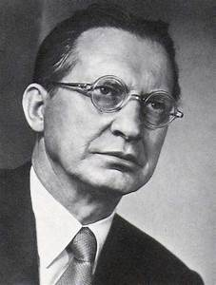
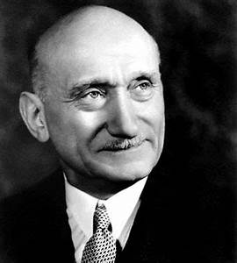
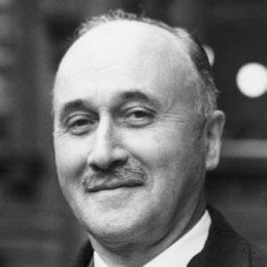
CADONO I REGIMI COMUNISTI E NASCE L’UE
I regimi comunisti crollarono nel 1989, anno in cui venne demolito il muro di Berlino. La Germania si riunificò nel 1990 e nel 1991 la dissoluzione dell’Urss diede origine a diversi stati indipendenti.
Nel 1992 a Maastricht, venne firmato il trattato , entrato in vigore nel 1993, che sanciva ufficialmente la nascita dell’ Unione Europea (UE).
Codesta è definibile come un organizzazione tra Stati di pensiero comune, che al giorno d’oggi è formata da 27 Stati.
Alcuni degli inventori dell’Ue:
Alcide de Gasperi. Robert Schuman. Jean Monnet.

Slide 6
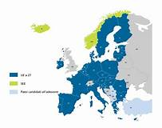
L’Unione Europea gettò le basi per l’unificazione monetaria dei Paese membri.
Nel 1995 l ‘entrata in vigore del Trattato di Schengen abolì le frontiere interne tra i Paesi aderenti, realizzando un obbiettivo di cittadinanza europea.
Nel 2002 entrò in vigore la moneta unica, l’euro, con la quale vi erano prezzi stabili e collaborazione economica tra l’UE forte.
Nel 2004 l’UE passò da quindici a venticinque membri, altri ingressi sono avvenuti nel 2007 e nel 2013. Il Regno Unito ha lasciato l’ UE il 31 gennaio 2020.
Stati Unione Europea.

Slide 7
LE CARATTERISTICHE DELL’UNIONE EUROPEA
L’Unione Europea è un’organizzazione sovranazionale e intergovernativa, politica ed economica tra Paesi Europei:
. sovranazionale: si pone al di sopra degli Stati nazionali che le affidano parte dei loro poteri,
. intergovernativa: si basa sulla partecipazione dei governi degli Stati membri.
La cooperazione economica è stata la base su cui venne costruita l’UE, a questo aspetto si aggiunse poi una dimensione politica.
Tutti i poteri dell’UE si basano sui trattati europei, accordi sottoscritti dai Paesi membri.

Slide 8
I CRITERI PER ENTRARE NELL’ UE
Perché un Paese europeo sia ammesso nell’ Unione Europea occorre che la sua richiesta sia approvata da tutti i Paesi membri.
I criteri su cui viene effettuata la scelta sono tre:
. il criterio politico: bisogna avere istituzioni stabili;
. il criterio economico: occorre un’economia forte;
. Il criterio dell’adozione delle norme comunitarie: capacità
di adottare l’intera legislazione.

Slide 9
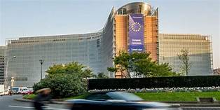
LE ISTITUZIONI DELL’UE:
Le istituzioni che partecipano al processo legislativo dell’ UE sono tre.
LA COMMISSIONE EUROPEA A sede a Bruxelles ed è l’organo esecutivo dell’ Unione e in un certo senso il suo «governo».
. Propone nuove leggi;
. vigila sul rispetto dei trattati;
. attua le politiche comunitarie e gestisce l’assegnazione dei fondi.
Composta da ventotto commissari, nominati ogni cinque anni, e coordinata da un presidente.
La Commissione Europea.

Slide 10
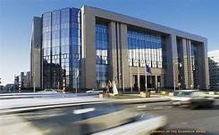
IL CONSIGLIO DELL’ UNIONE EUROPEA
Il più importante organo di decisione dell’UE.
. Approva insieme al Parlamento le proposte di legge e il bilancio dell’UE;
. coordina le politiche economiche degli Stati membri;
. assume decisioni in materia di politica estera e sicurezza.
Costituito dai ministri degli Stati membri. La presidenza delle riunioni è assunta a turno , ogni sei mesi.
Il consiglio dell’Unione Europea.

Slide 11
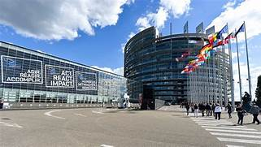
IL PARLAMENTO EUROPEO
Il parlamento europeo condivide con il Consiglio dell’Unione Europea la funzione legislativa e il potere di bilancio e vigila sull’operato della Commissione e degli altri organi dell’UE.
Conta oltre settecento membri eletti a suffragio universale ogni cinque anni dai cittadini europei.
Il Parlamento Europeo.

Slide 12
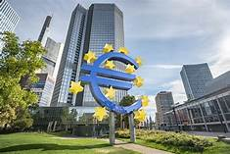
LE ALTRE ISTITUZIONI DELL’UNIONE EUROPEA
. IL CONSIGLIO EUROPEO: composto dai leader dei Paesi, definisce gli indirizzi politici e le urgenze dell’UE. Ha sede a Bruxelles.
. LA BANCA CENTRALE EUROPEA(BCE): ha sede a Francoforte sul Meno, gestisce la politica monetaria europea e eroga prestiti agli Stati membri in difficoltà.
. LA CORTE DI GIUSTIZIA DELL’UNIONE EUROPEA: ha sede a Lussemburgo e si occupa di risolvere gli eventuali problemi tra gli Stati membri in merito all’applicazione delle leggi e dei trattati comunitari.
. LA CORTE DEI CONTI EUROPEA: ha sede a Lussemburgo e controlla le entrate e le uscite dell’UE.
Banca Centrale Europea.

Slide 13
LE POLITICHE AGRICOLE DELL’UNIONE EUROPEA
L’agricoltura è sempre stata uno dei primi campi di intervento dell’Unione Europea.
Gli obbiettivi originari erano:
. sostenere la produttività delle imprese agricole;
. sostenere la qualità della vita degli agricoltori.
A questi scopi iniziali si aggiunsero poi:
. l’incoraggiamento di pratiche agricole sempre più verdi;
. la garanzia della sicurezza dei cibi;
. la difesa dei prodotti tipici.
Simbolo produzione biologica.

Slide 14
LE POLITICHE AMBIENTALI DELL’ UNIONE EUROPEA
L’unione Europea ha definito misure molto rigorose per proteggere l’ambiente e attuare politiche sostenibili.
L’ UE ha ratificato il testo approvato il 12 dicembre 2012 alla conferenza di Parigi sul clima i cui i 195 Paesi firmatari si impegnano a :
. ridurre le emissione di gas a effetto serra; . favorire lo sviluppo di fonti energetiche rinnovabili.
Lo scopo finale è di limitare l’aumento della temperatura globale al di sotto dei due gradi.

Slide 15
LE POLITICHE DI SOLIEDARITA’ E SOCIALI DELL’UNIONE EUROPEA
Le politiche di solidarietà mirano a ridurre gli squilibri
tra i vari Paesi dell’UE.
Le politiche sociali e del lavoro spettano in primo luogo ai governi nazionali, ma l’UE può sostenere gli sforzi.
La legislazione dell’UE fissa una base minima di diritti sociali, come per esempio la parità di trattamento tra uomini e donne e la tutela dei bambini, degli anziani e delle persone con disabilità.

Slide 16
LA POLITICA ESTERA E DI SICUREZZA DELL’UNIONE EUROPEA
La politica estera e di sicurezza dell’Unione Europea ha come obbiettivi:
. la salvaguardia della sicurezza dei Paesi membri;
. la difesa dei principi democratici;
. il mantenimento della pace.
L’ attività politica internazionale riesce a essere efficace però solo nei casi in cui tutti i Paesi membri convergano su una posizione comune. In pratica manca una politica estera unitaria.

Slide 17
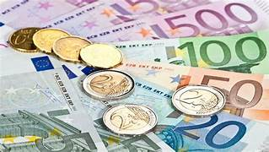
LA MONETA UNICA L’EURO
La lira è stata l’unità base della nostra moneta tradizionale, fino al 1° gennaio 1999, quando l’euro divenne moneta ufficiale per dodici degli stati dell’Unione Europea.
Dal 2002 cominciarono a circolare le nuove banconote e monete.
Oggi l’euro è adottato in diciannove stati dell’UE e anche in altri paesi che non ne fanno parte.
L’adesione all’euro richiese, e richiede, il rispetto di alcuni criteri:
.un tasso di inflazione;
.un deficit dello Stato.
Euro: banconote-monete.

Slide 18
I VANTAGGI E GLI SVANTAGGI DELL’EURO
I vantaggi dell’euro:
. facilita gli scambi commerciali all’interno dell’UE;
. elimina i costi delle operazioni di cambio;
. ha permesso di avere una moneta forte.
Gli svantaggi dell’euro:
In alcuni Paesi ha avuto come conseguenza negativa la perdita del potere d’acquisto.
Secondo alcuni la moneta unica ridurrebbe l’autonomia finanziaria e politica di uno Stato.

Slide 19
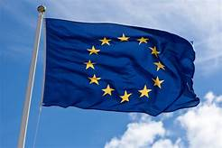
LA BANDIERA DELL’UNIONE EUROPEA
La bandiera dell’Unione europea è costituita da un cerchio di 12 stelle dorate su sfondo blu.
Le stelle rappresentano gli ideali di unità, solidarietà e armonia tra i popoli d’Europa.
Anche il cerchio è simbolo di unità, ma il numero delle stelle non dipende dal numero dei paesi membri.
Bandiera UE.

Slide 20
BIBLIOGRAFIA
. Appunti presi in classe;
. Giancarlo Corbellini, «#IO VIAGGIO», Edizioni scolastiche Bruno Mondadori, Milano-Torino, 2020.

